Slide 1
МИНИСТЕРСТВО ОБРАЗОВАНИЯ И НАУКИ РЕСПУБЛИКИ БАШКОРТОСТАН
Уфимский колледж статистики, информатики и вычислительной техники
Разработка информационной системы
для учёта посещений в ветеринарной клинике
Студент: группа 23П-4, Хабибуллин А.А.
Руководитель проекта: Фатхулова О.В.
2026

Slide 2
Цель и задачи проекта
Цель: разработка информационной системы, автоматизирующей учёт посещений, запись на приём и ведение медицинских карт питомцев в ветеринарной клинике.
Задачи:
Спроектировать структуру базы данных
Разработать архитектуру серверного приложения (Go, Gin, GORM)
Реализовать авторизацию с разделением ролей «клиент» / «врач»
Реализовать запись на приём и завершение визита с указанием диагнозов
Реализовать клиентское веб-приложение (Vue 3)
Провести тестирование разработанной системы
2

Slide 3
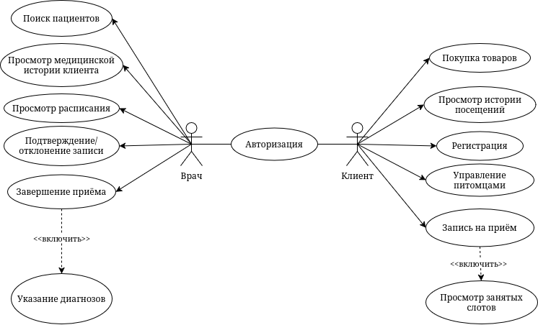
АНАЛИЗ ПРЕДМЕТНОЙ ОБЛАСТИ
Диаграмма прецедентов
3

Slide 4
Входная информация
Регистрация
Питомец
Запись на приём
Завершение приёма
ФИО, email, телефон, пароль
Имя, вид, порода, дата рождения, вес
Питомец, врач, услуга, дата и время
Вес, диагнозы, лечение, медикаменты
4

Slide 5
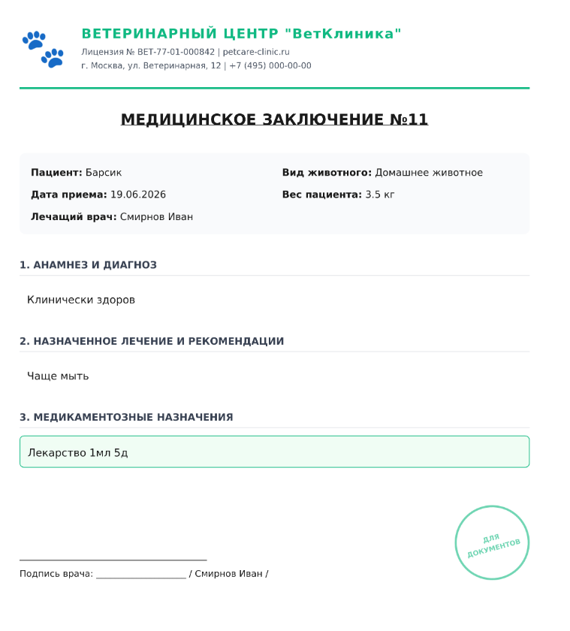
Выходная информация
Медицинское заключение по приёму (PDF)
История посещений клиента с диагнозами
График динамики веса питомца
Расписание приёма врача
5

Slide 6
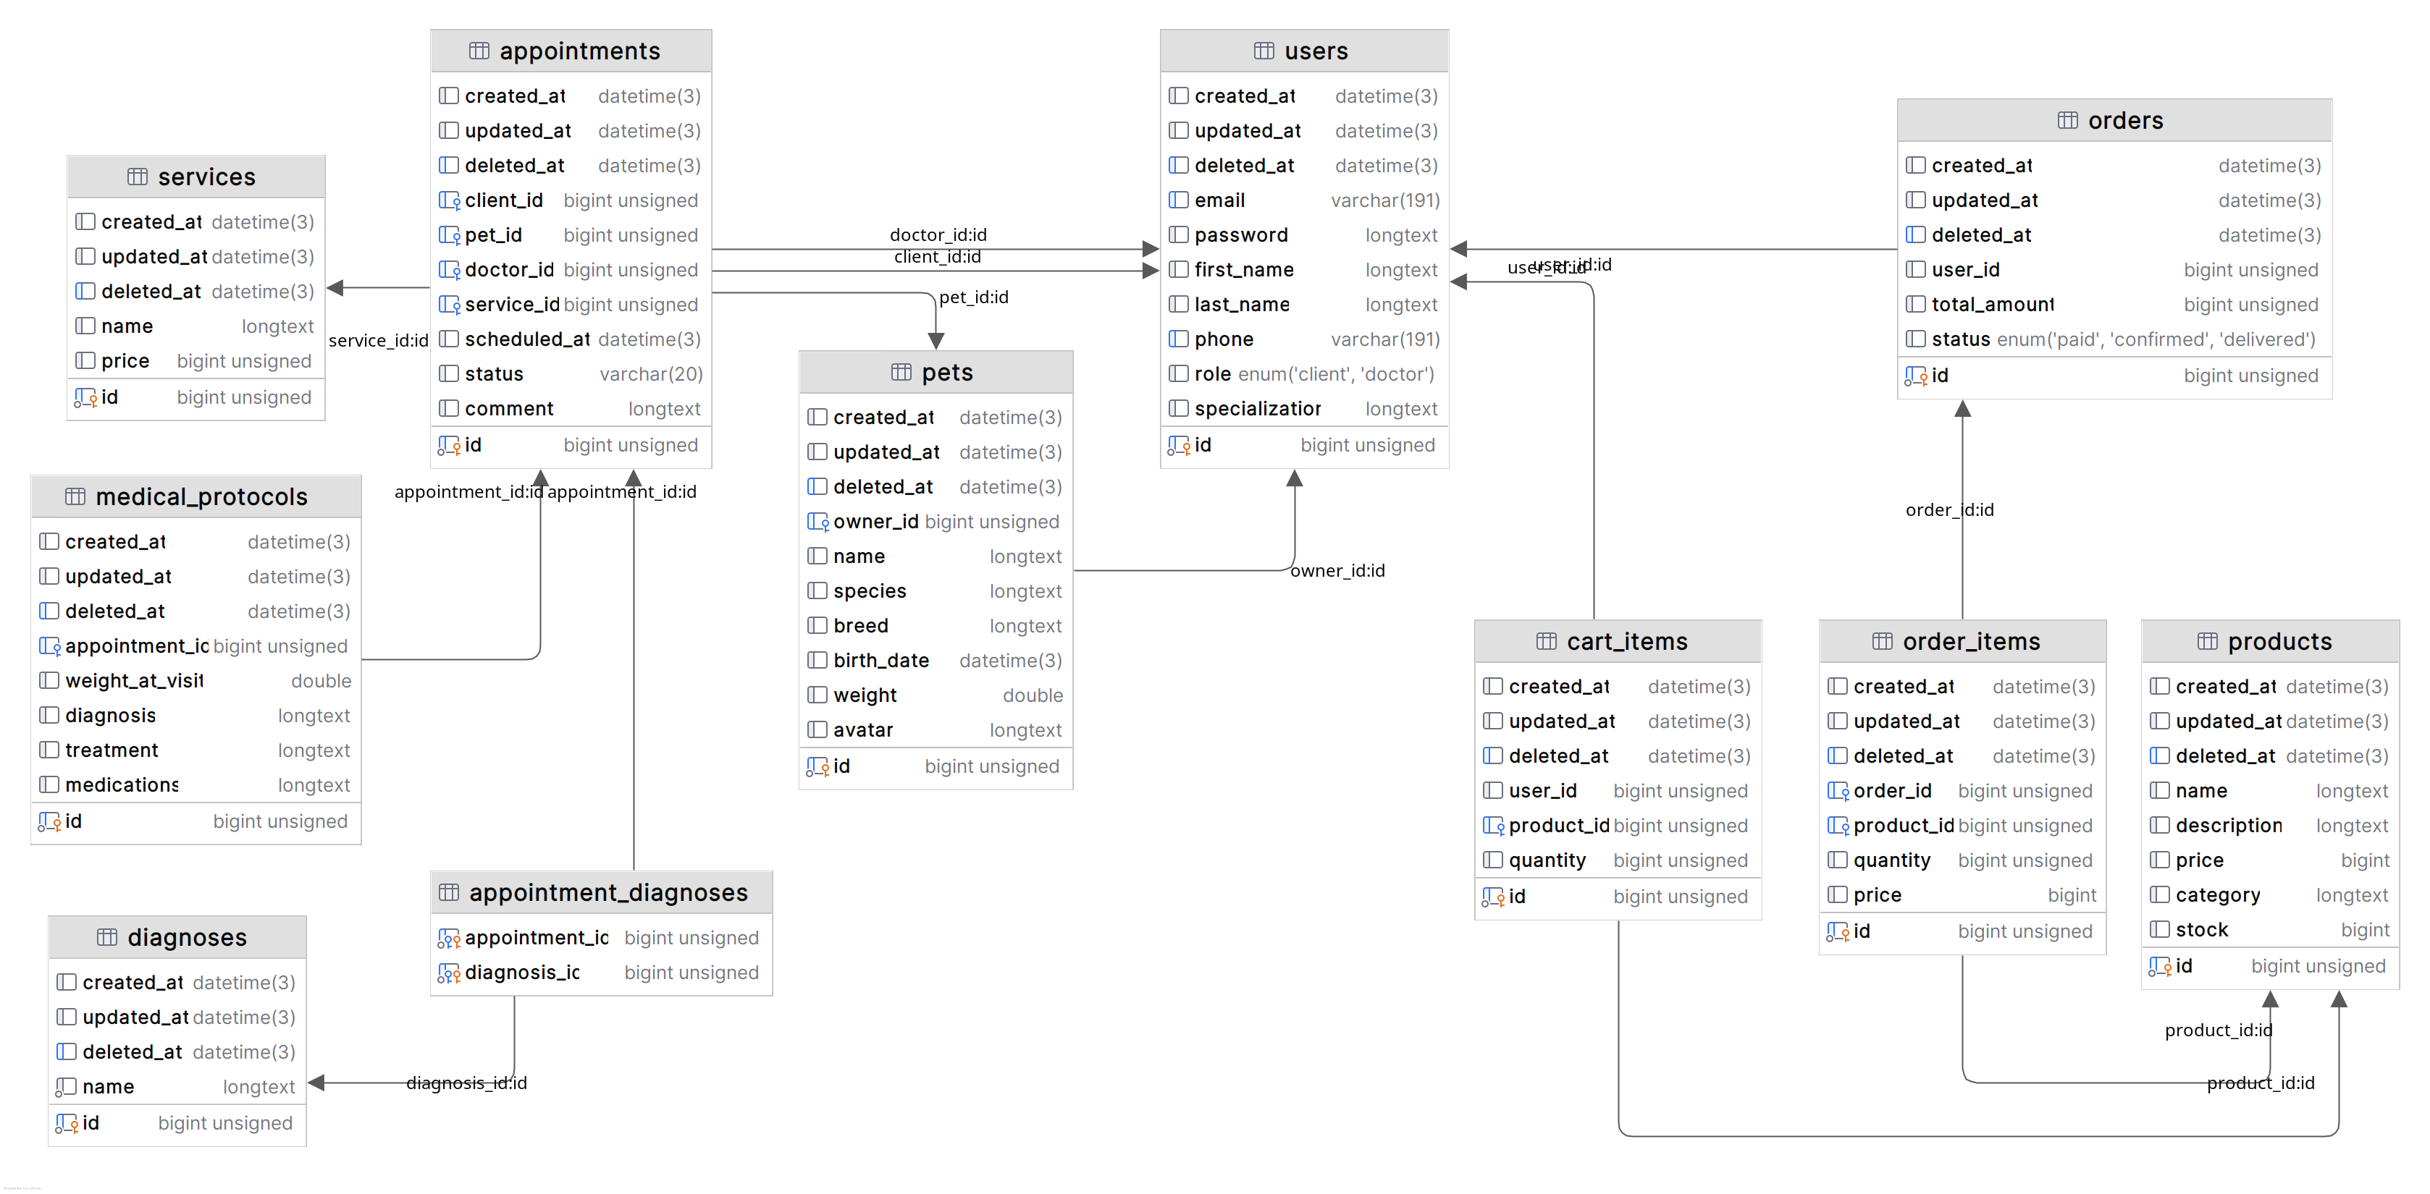
MYSQL 8.0 / GORM
Структура базы данных
6

Slide 7
Требования к программному продукту
Безопасность
Надёжность
Доступность
Авторизация по JWT-токенам, разграничение ролей, хранение паролей в хешированном виде
Корректная обработка некорректных действий пользователя
Работа через браузер без установки ПО
7

Slide 8
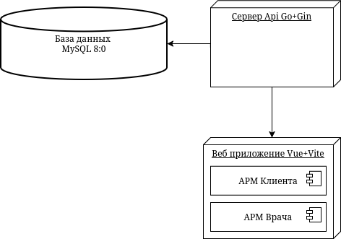
Диаграмма развёртывания
8

Slide 9
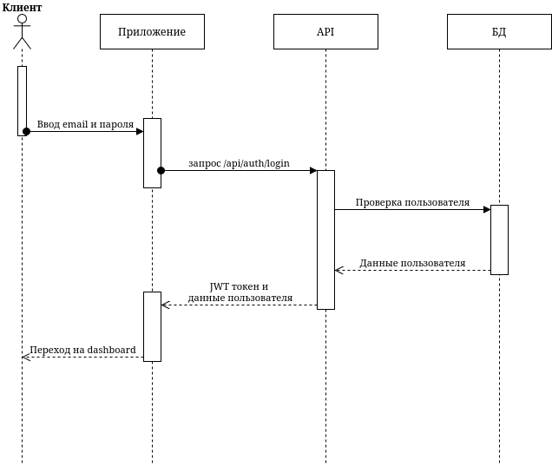
СЦЕНАРИЙ АВТОРИЗАЦИИ
Диаграмма последовательности
9

Slide 10
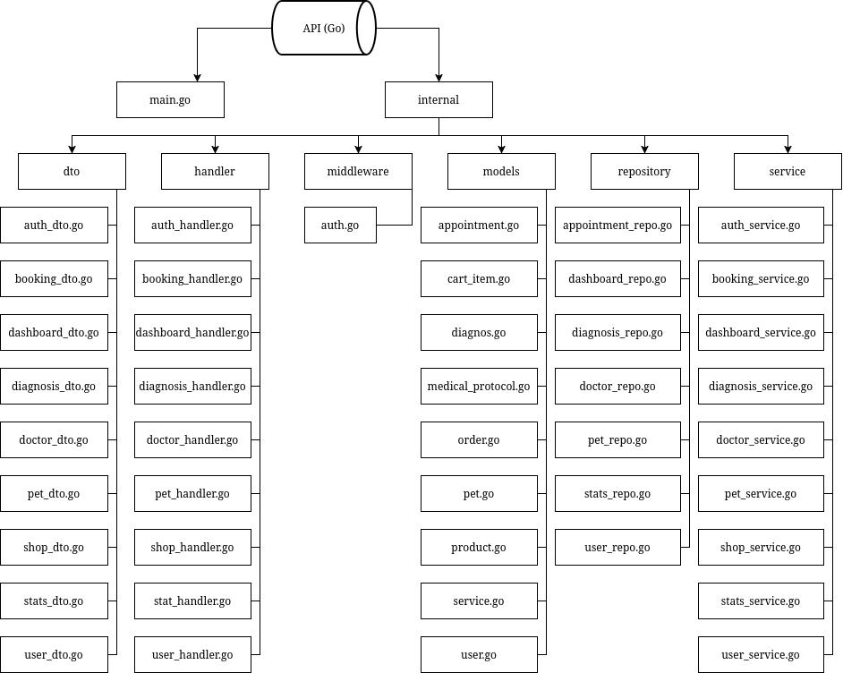
СЕРВЕРНОЕ ПРИЛОЖЕНИЕ (GO API)
Модульная схема
10

Slide 11
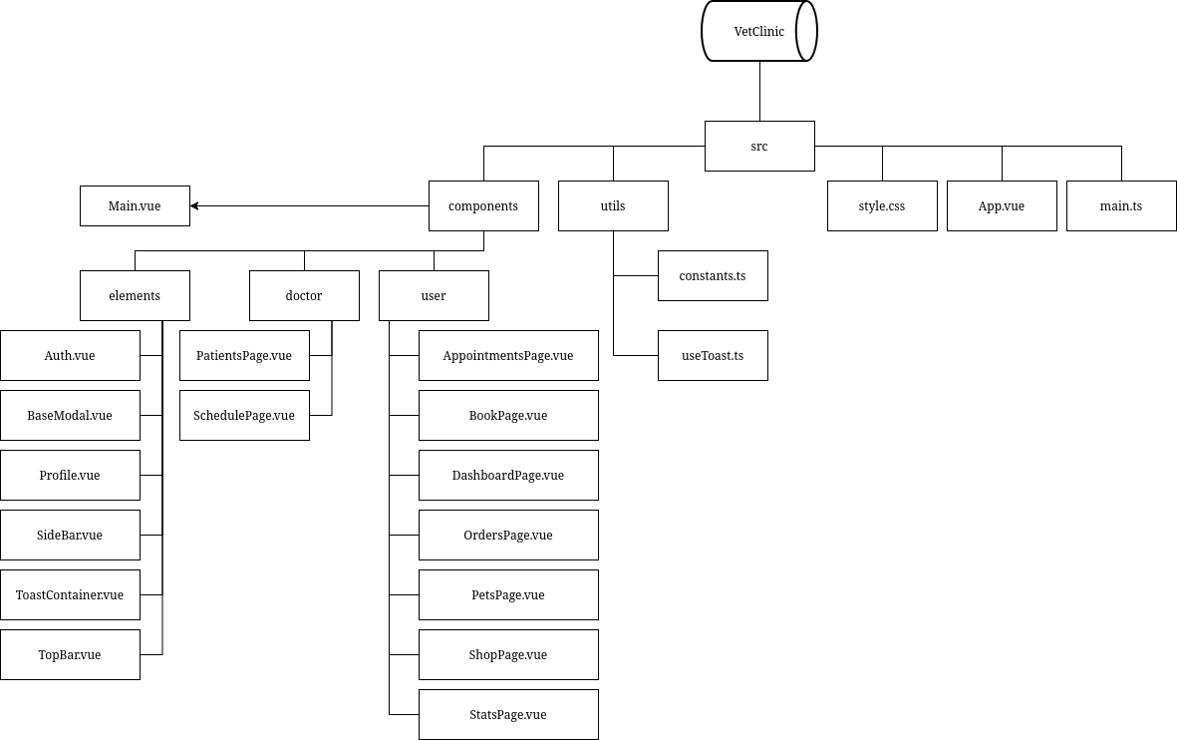
КЛИЕНТСКОЕ ВЕБ-ПРИЛОЖЕНИЕ (VUE 3)
Модульная схема
11

Slide 12
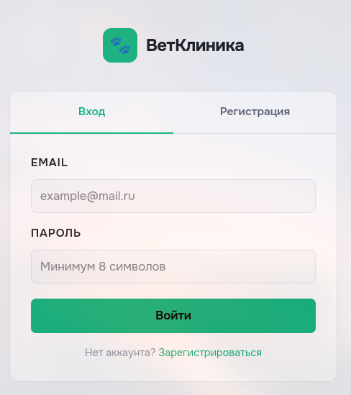
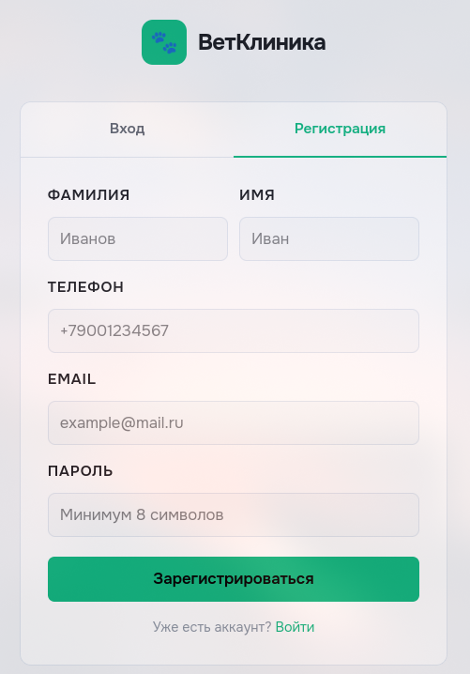
Вход / Регистрация
12

Slide 13
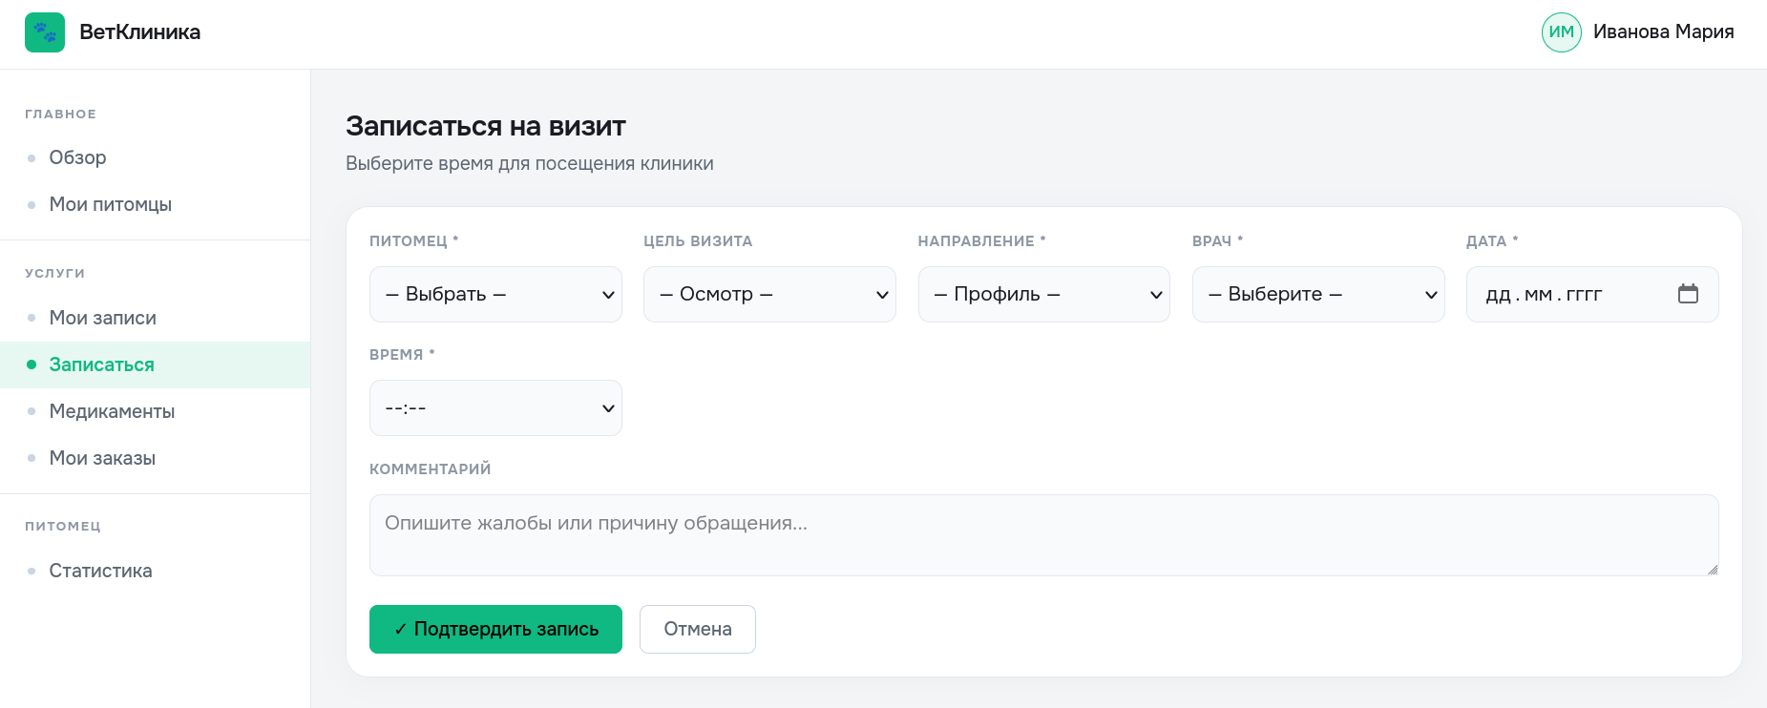
ЛИЧНЫЙ КАБИНЕТ КЛИЕНТА
Запись на приём
13

Slide 14
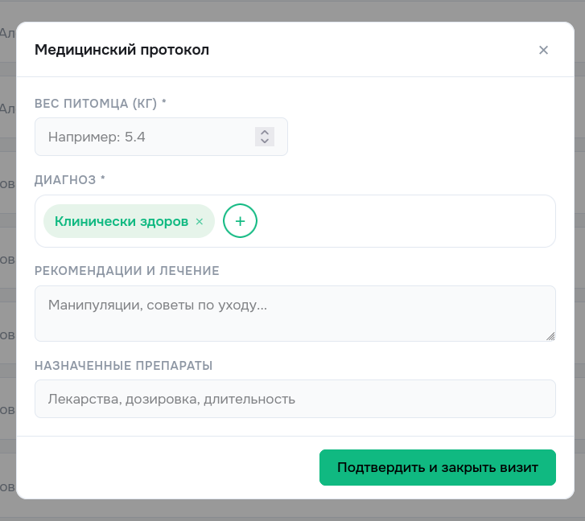
РАБОЧЕЕ МЕСТО ВРАЧА
Завершение приёма
15

Slide 15
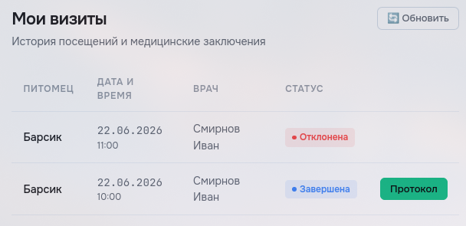
МЕДИЦИНСКОЕ ЗАКЛЮЧЕНИЕ
История посещений
16

Slide 16
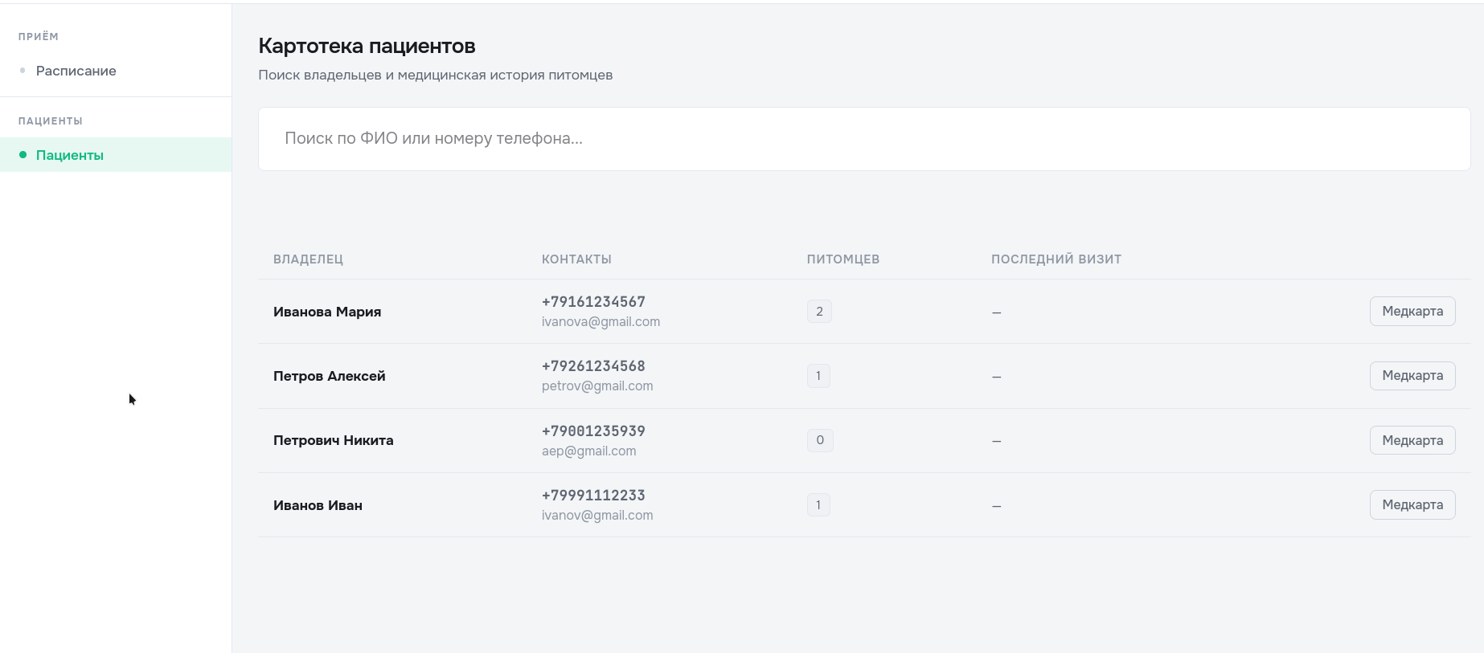
РАБОЧЕЕ МЕСТО ВРАЧА
Картотека пациентов
17

Slide 17
Результаты тестирования
Регистрация и авторизация (корректные и некорректные данные)
Запись на приём и блокировка занятого времени
Подтверждение / отклонение записи врачом
Завершение приёма с обязательным указанием диагноза
Просмотр истории посещений клиентом
12
тестовых
сценариев
Ошибок в работе программного продукта не выявлено
18

Slide 18
Заключение
1
Спроектирована структура базы данных
2
Разработана архитектура серверного приложения на Go
3
Реализованы запись на приём, диагностика, медицинские протоколы
4
Разработано клиентское веб-приложение на Vue 3
5
Проведено тестирование, подтвердившее работоспособность системы
19

Slide 19
Спасибо за внимание!

